Slide 1
TALLERES INTEGRADOS III DIAGNÓSTICO POR IMAGEN: NEUROLOGÍA
JORGE HERNÁNDEZ CERDÁ (Exp 2409)
Grupo 7-8
Presentado en el seminario (22/02) con el Dr. Félix Gutiérrez

Slide 2
MC: Mujer de 90 años que acude a urgencias por dificultad en el habla de aparición aguda durante el día anterior.
AP: HTA, no DM, no DLP, no hábitos tóxicos. Independiente ABVD. Dx de hipertiroidismo.
Tratamiento habitual: Tirodil (antitiroideo), Adiro
Exploración.
Nivel de conciencia: Glasgow 15
AC: rítmica, soplo diastólico multifocal
AP: normal
Neurológica: Fuerza y sensibilidad conservadas, ppcc normales
Pruebas: Tª: 36,8ºC; TA 136/60; FC: 86lpm; Sat O2: 96%
AS: normal

Slide 3
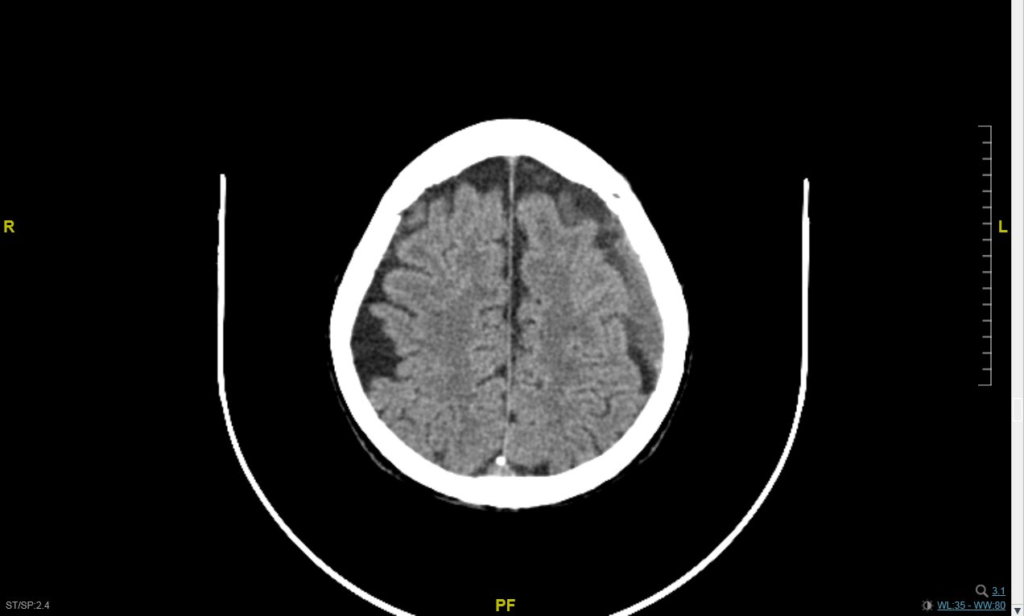
TAC Craneal

Slide 4
TAC Craneal: Atrofia cerebral + hematoma subdural subagudo - crónico en región frontal izquierda
SOLUCIÓN: Cuadro de disartria desencadenado por hematoma subdural en región frontal izquierda.

